Slide 1
TẬP HUẤN
HƯỚNG DẪN THỰC HIỆN NỘI DUNG GIÁO DỤC STEM
CẤP TIỂU HỌC
ThS. LÊ THỊ THU HUYỀN
NXBGDVN
Tháng 07 năm 2023

Slide 2
Nội dung 2
TRẢI NGHIỆM VÀ PHÂN TÍCH BÀI HỌC STEM MỨC 1

Slide 3
TRẢI NGHIỆM VÀ PHÂN TÍCH BÀI HỌC STEM MỨC 1
Nhiệm vụ của học viên:
Xem video tiết dạy minh họa bài học STEM Đồng hồ tiện ích và thực hiện các nhiệm vụ sau:
1. Nhớ và ghi lại hoạt động đã được trải nghiệm.
Tên hoạt động | Mô tả tóm tắt hoạt động | Học sinh học được gì?
2. Mỗi hoạt động trong tiến trình đã thực hiện ứng với hoạt động nào trong bài học thông thường?

Slide 4
TRẢI NGHIỆM BÀI HỌC STEM MỨC 1
Bài Đồng hồ tiện ích trong môn Toán lớp 1: http://sachthietbigiaoduc.vn/ho-tro-giao-vien/view/-/BOOK/10105/bai-hoc-stem-lop-1.html?tabs1=ho-tro-day

Slide 5
PHÂN TÍCH BÀI HỌC STEM MỨC 1
Cùng nhìn lại
Bài học STEM này dạy thay bài nào trong môn Toán lớp 1 và đáp ứng những YCCĐ nào?
GV vừa thực hiện những hoạt động học nào? Mô tả tóm tắt các hoạt động đó?
Mỗi hoạt động đã thực hiện ứng với hoạt động nào theo CV 2345? Và có điểm gì khác so với cách tổ chức trong các bài học thông thường?
Notes:
Tổ chức GV thảo luận, báo cáo.

Slide 6
PHÂN TÍCH BÀI HỌC STEM MỨC 1
Môn học | Toán | Yêu cầu cần đạt
Môn học chủ đạo | Toán | - Đọc được giờ đúng trên đồng hồ - Giải quyết được một số vấn đề thực tiễn, đơn giản, liên quan đến đọc giờ đúng.
Môn học tích hợp | Mĩ thuật | – Hiểu được một số thao tác, công đoạn cơ bản để làm nên sản phẩm – Phối hợp được một số kĩ năng: cắt, dán, tạo hình... trong thực hành, sáng tạo. – Trưng bày, giới thiệu được sản phẩm, chia sẻ mục đích sử dụng.
 | TN&XH | -Liên hệ với những hoạt động hằng ngày của bản thân và đưa ra được hoạt động nào cần dành nhiều thời gian để cơ thể khỏe mạnh.

Slide 7
BÀI HỌC STEM_Cấu trúc
CV 2345 (4 hoạt động) | BÀI HỌC STEM (3 hoạt động)
Hoạt động 1: Mở đầu | Hoạt động 1: Mở đầu (Xác định vấn đề)
Hoạt động 2: Hình thành kiến thức mới | Hoạt động 2: Hình thành kiến thức mới (Tìm hiểu kiến thức)
Hoạt động 3: Luyện tập | Hoạt động 3: Luyện tập và vận dụng (Tìm giải pháp, chế tạo và chia sẻ) a) Đề xuất và lựa chọn giải pháp b) Chế tạo sản phẩm, thử nghiệm và đánh giá c) Chia sẻ, thảo luận, điều chỉnh
Hoạt động 4: Vận dụng

Slide 8
PHÂN TÍCH BÀI HỌC STEM MỨC 1
Sách STEM hỗ trợ GV xây dựng và thiết kế bài học như thế nào?
Nhiệm vụ:
- HV làm việc cá nhân mở sách STEM 1 trang 61 và đọc nhanh trong khoảng 3 phút.
- Thảo luận nhóm 5 phút và trả lời câu hỏi trên
Notes:
BCV sau khi cho GV chia sẻ, chiếu bản mềm sách lên và phân tich các hoạt động ứng với các nội dung gợi ý trong bài. Lưu ý các kỹ hiệu, icon

Slide 9
PHÂN TÍCH BÀI HỌC STEM MỨC 1

Slide 10
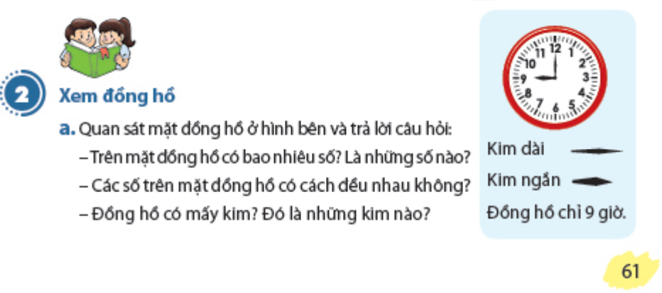
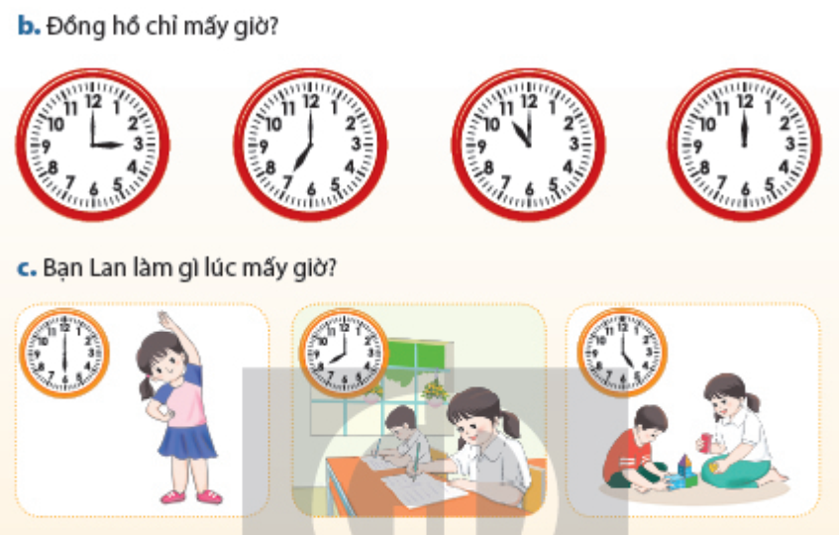
PHÂN TÍCH BÀI HỌC STEM MỨC 1

Slide 11
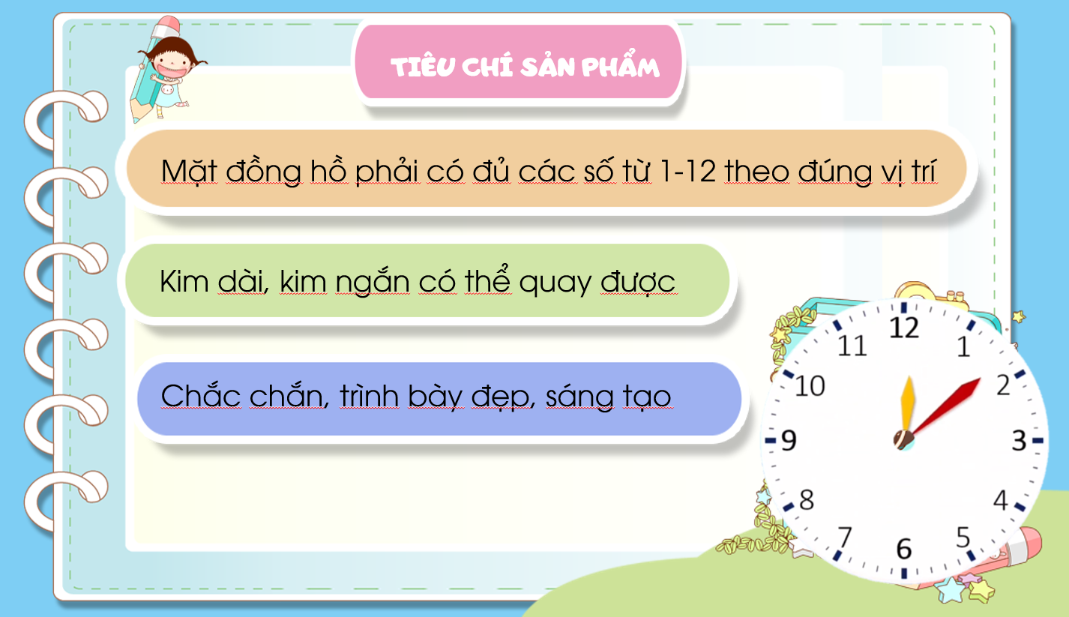
PHÂN TÍCH BÀI HỌC STEM MỨC 1
a. Đề xuất ý tưởng
và lựa chọn giải pháp
Notes:
Giáo viên giao cho học sinh nhiệm vụ học tập chứa đựng vấn đề. Trong đó, học sinh phải hoàn thành một sản phẩm học tập hoặc giải quyết một vấn đề cụ thể với các tiêu chí đòi hỏi học sinh phải sử dụng kiến thức trong bài học để đề xuất, xây dựng giải pháp. Tiêu chí của sản phẩm là yêu cầu hết sức quan trọng, buộc học sinh phải nắm vững kiến thức mới thiết kế, giải thích được thiết kế cho sản phẩm cần làm.

Slide 12
PHÂN TÍCH BÀI HỌC STEM MỨC 1
a. Đề xuất ý tưởng
và lựa chọn giải pháp
Notes:
Giáo viên giao cho học sinh nhiệm vụ học tập chứa đựng vấn đề. Trong đó, học sinh phải hoàn thành một sản phẩm học tập hoặc giải quyết một vấn đề cụ thể với các tiêu chí đòi hỏi học sinh phải sử dụng kiến thức trong bài học để đề xuất, xây dựng giải pháp. Tiêu chí của sản phẩm là yêu cầu hết sức quan trọng, buộc học sinh phải nắm vững kiến thức mới thiết kế, giải thích được thiết kế cho sản phẩm cần làm.

Slide 13
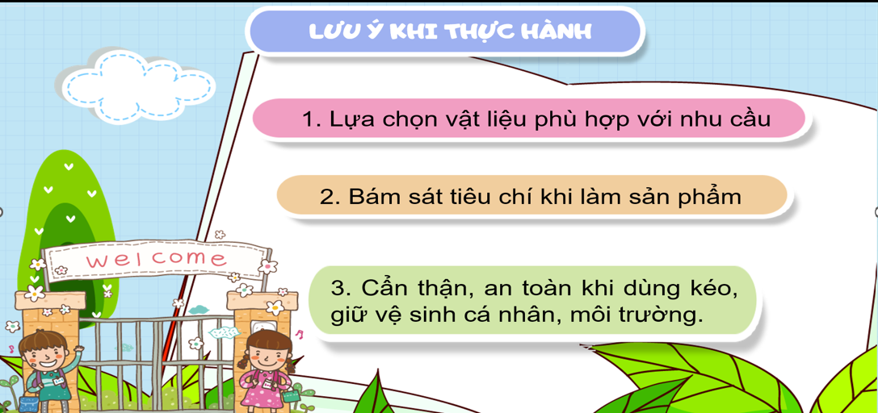
PHÂN TÍCH BÀI HỌC STEM MỨC 1
a. Đề xuất ý tưởng và lựa chọn giải pháp
Notes:
Giáo viên giao cho học sinh nhiệm vụ học tập chứa đựng vấn đề. Trong đó, học sinh phải hoàn thành một sản phẩm học tập hoặc giải quyết một vấn đề cụ thể với các tiêu chí đòi hỏi học sinh phải sử dụng kiến thức trong bài học để đề xuất, xây dựng giải pháp. Tiêu chí của sản phẩm là yêu cầu hết sức quan trọng, buộc học sinh phải nắm vững kiến thức mới thiết kế, giải thích được thiết kế cho sản phẩm cần làm.

Slide 14
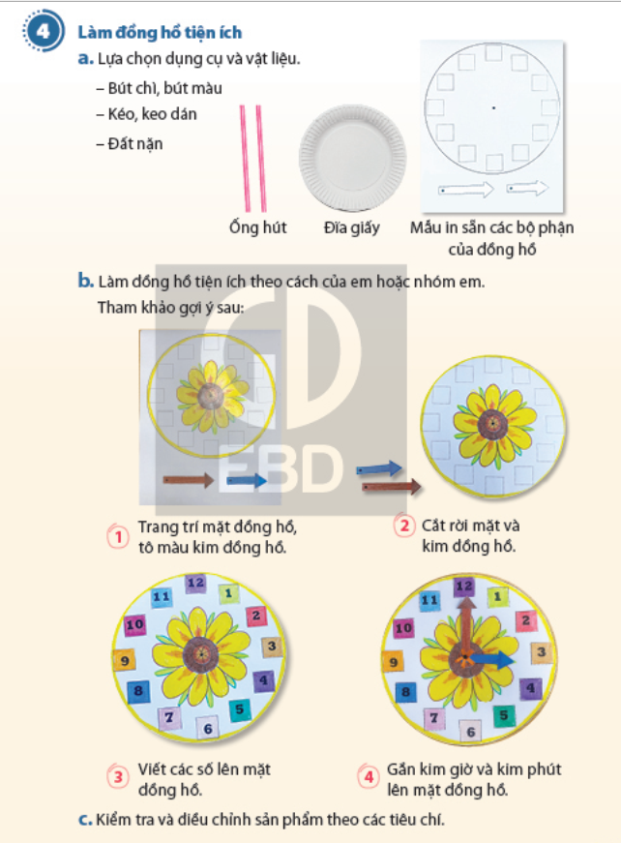
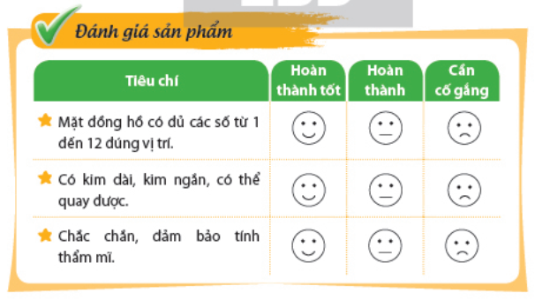
PHÂN TÍCH BÀI HỌC STEM MỨC 1
b. Chế tạo sản phẩm,
thử nghiệm và đánh giá
Notes:
Giáo viên giao cho học sinh nhiệm vụ học tập chứa đựng vấn đề. Trong đó, học sinh phải hoàn thành một sản phẩm học tập hoặc giải quyết một vấn đề cụ thể với các tiêu chí đòi hỏi học sinh phải sử dụng kiến thức trong bài học để đề xuất, xây dựng giải pháp. Tiêu chí của sản phẩm là yêu cầu hết sức quan trọng, buộc học sinh phải nắm vững kiến thức mới thiết kế, giải thích được thiết kế cho sản phẩm cần làm.

Slide 15
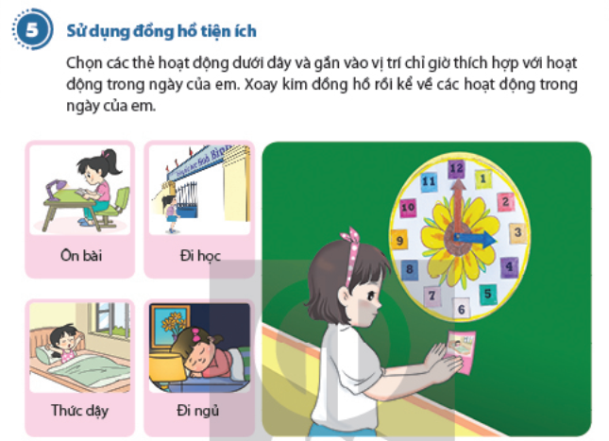
PHÂN TÍCH BÀI HỌC STEM MỨC 1
c. Chia sẻ, thảo luận,
điều chỉnh
Notes:
Giáo viên giao cho học sinh nhiệm vụ học tập chứa đựng vấn đề. Trong đó, học sinh phải hoàn thành một sản phẩm học tập hoặc giải quyết một vấn đề cụ thể với các tiêu chí đòi hỏi học sinh phải sử dụng kiến thức trong bài học để đề xuất, xây dựng giải pháp. Tiêu chí của sản phẩm là yêu cầu hết sức quan trọng, buộc học sinh phải nắm vững kiến thức mới thiết kế, giải thích được thiết kế cho sản phẩm cần làm.
LƯU Ý SHARE LINK HỌC LIỆU SÁCH THIẾT BỊ ĐỂ CHIA SẺ MỖI BÀI HỌC ĐỀU CÓ PPT, KHBD, PHIẾU ĐÁNH GIÁ

Slide 16
YÊU CẦU CỦA BÀI HỌC STEM
- Nội dung bám sát chương trình giáo dục phổ thông ở cấp tiểu học với các môn học liên quan.
- Nội dung dạy học và các vấn đề đặt ra trong bài học STEM gắn kết với bản chất, nguyên lí khoa học của thế giới tự nhiên và các vấn đề của thực tiễn.
- Trong bài học STEM, thông qua các hoạt động học tập tích cực theo quy trình khám phá khoa học hoặc thiết kế kĩ thuật, học sinh được tạo cơ hội tham gia các hoạt động tìm tòi và khám phá, định hướng hành động và tạo ra sản phẩm học tập.
- Trong bài học STEM, học sinh được tăng cường hoạt động nhóm đa dạng, hiệu quả để giải quyết vấn đề.
- Bài học STEM ưu tiên sử dụng các thiết bị, công nghệ sẵn có, dễ tiếp cận với chi phí tối thiểu để đảm bảo tất cả đối tượng học sinh trong lớp đều có thể tham gia.
Notes:
Chốt lại

Slide 17
BÀI HỌC STEM_Cấu trúc
Notes:
Chốt lại

Slide 18
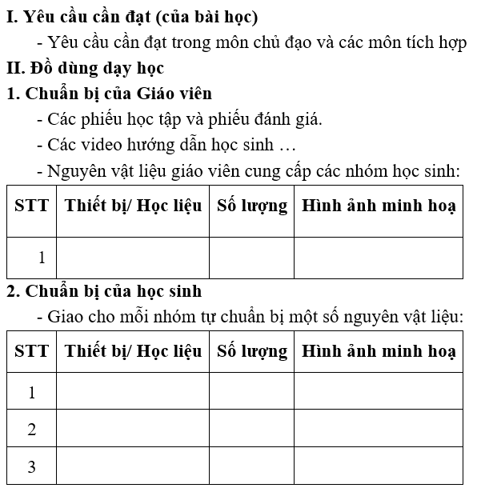
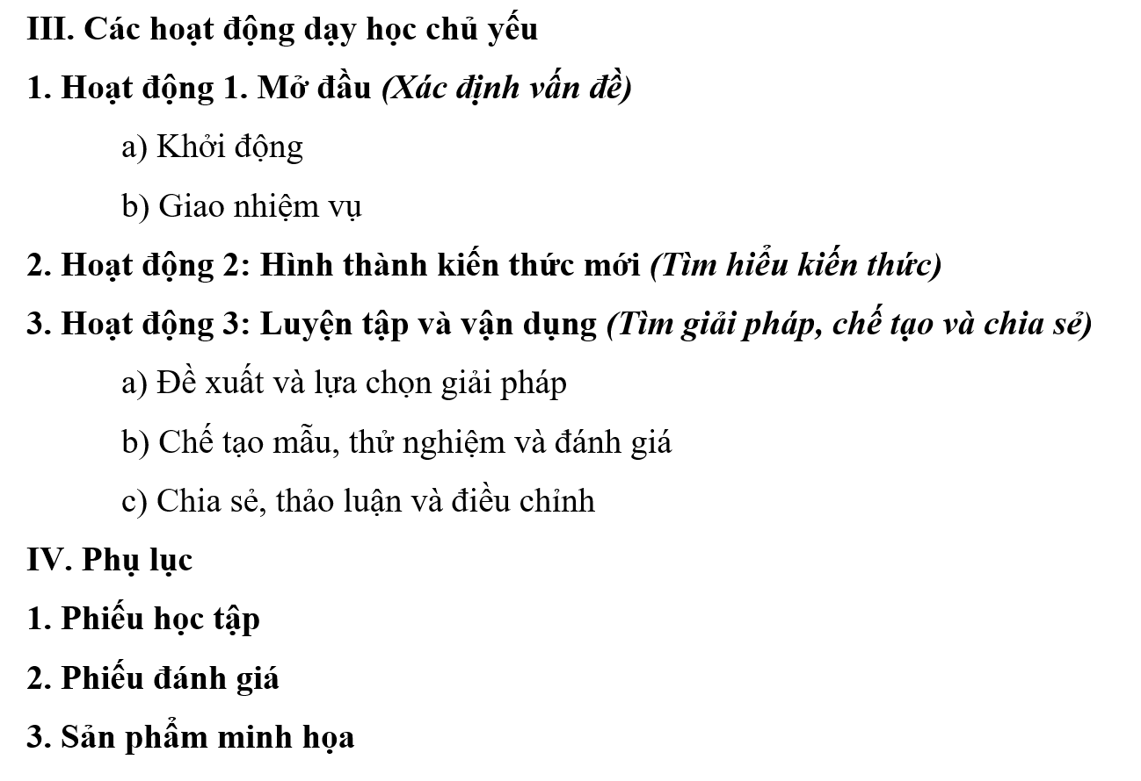
BÀI HỌC STEM_Cấu trúc
Notes:
Chốt lại

